Slide 1

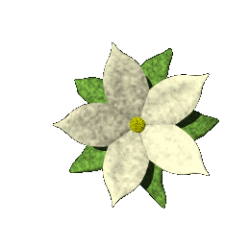
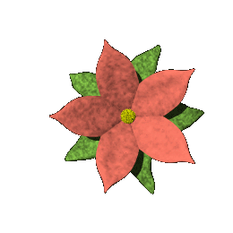

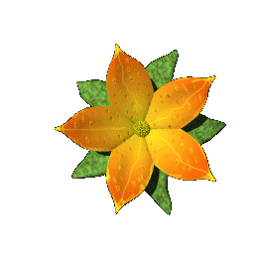
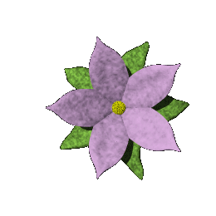
PHÒNG GD-ĐT HUYỆN TIÊN LÃNG
TRƯỜNG TIỂU HỌC BẠCH ĐẰNG
Chào mừng các thầy cô về dự giờ, thăm lớp
GV: Nguyễn Thị Châm
Lớp: 4A
1

Slide 2
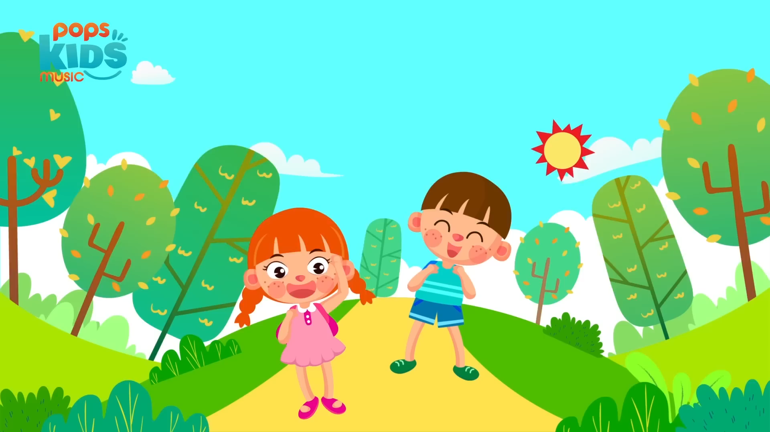

Slide 4
PHIẾU BÀI TẬP
Bài 1: a. Tìm phần mở bài, thân bài, kết bài và nêu ý chính của từng phần
b. Trong phần thân bài, đặc điểm của cây cà chua được miêu tả theo trình tự …………………………………………………………………………………..
c. Sắp xếp các chi tiết theo trình tự phát triển của cây cà chua: …………..……………………………………………………………………….
 | Đoạn | Nội dung
Mở bài | …………… …………… | ………..…………………………………………………… ………………………………………………………………
Thân bài | ………….. ………….. ………..... | ………..…………………………………………………… ………………………………………………………………..……………………………………………….………..…
Kết bài | ………….. ………….. | ………..…………………………………………………… ………………………………………………………………

Slide 6
TB: Miêu tả đặc điểm của cây cà chua theo các thời kì phát triển.
Cây cà chua vươn những ngọn, những tán toả hết sức mình. Những tầng lá như thảm đen, thêu màu xanh, phủ kín mặt ruộng. Rồi từ trong cái chăn hoa gấm xanh ấy bỗng hiện thêm những chùm hoa vàng xinh xắn. Hoa điểm xuyết từ gốc lên ngọn, hoa sai chi chít. Nắng gửi thêm màu đẹp trên hoa. Hoa như đàn bướm đồng nhỏ bạt ngàn chui rúc trong mọi tầng lá của vùng bãi bát ngát.
Thế rồi hoa biến đi để cây tạo ra những chùm quả nõn. Quả thầm lặng hiện ra mang đồng phục với cây mẹ. Quả xum xuê chi chít, quả lớn quả bé vui mắt như đàn gà mẹ đông con. Quả ở thân, quả leo nghịch ngợm lên ngọn. Nắng lại đến tạo vị thơm vị mát tụ dần trong quả. Mỗi quả cà chua chín là một mặt trời nhỏ, hiền dịu. Cà chua thắp đèn lồng trong lùm cây nhỏ bé, báo hiệu riêng gọi người đến hái.

Slide 8
d. Trong bài văn, chi tiết nào cho thấy tác giả tả cây kết hợp với tả những sự vật có liên quan đến cây?
Các chi tiết: Nắng gửi thêm màu đẹp trên hoa; Nắng lại đến tạo vị thơm vị mát tụ dần trong quả.
Nắng là hiện tượng thiên nhiên có tác động đến cây cà chua, nắng làm cho sắc hoa cà chua thêm đẹp. Nắng giúp cho quả cà chua có vị thơm mát.

Slide 9


Ghi nhớ:
Ngoài tả lần lượt từng bộ phận của cây, ta có thể tả từng đặc điểm của cây theo các giai đoạn sinh trưởng phát triển. Có thể tả kết hợp sự vật, hoạt động liên quan đến cây.

